Slide 1


设计模式（第2版）
第5章 工厂方法模式
刘 伟

Slide 2
1
模式动机与定义
2
模式结构与分析
大 纲
3
模式实例与解析
4
模式效果与应用

Slide 3
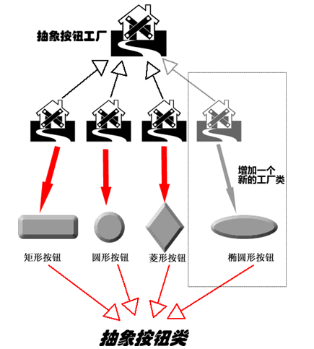
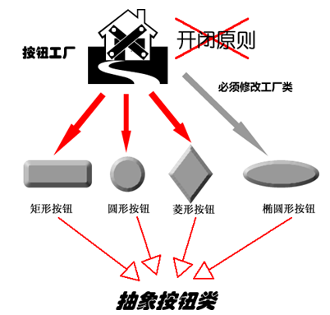
模式动机与定义
模式动机
简单工厂模式
工厂方法模式

Slide 4
模式动机与定义
模式定义
工厂方法模式(Factory Method Pattern)简称工厂模式，也叫虚拟构造器(Virtual Constructor)模式或者多态工厂(Polymorphic Factory)模式，它属于类创建型模式。
在工厂方法模式中，工厂父类负责定义创建产品对象的公共接口，而工厂子类则负责生成具体的产品对象，这样做的目的是将产品类的实例化操作延迟到工厂子类中完成，即通过工厂子类来确定究竟应该实例化哪一个具体产品类。

Slide 5
模式结构与分析
模式结构

Slide 6
模式结构与分析
模式结构
工厂方法模式包含如下角色：
Product：抽象产品
ConcreteProduct：具体产品
Factory：抽象工厂
ConcreteFactory：具体工厂

Slide 7
模式结构与分析
模式分析
工厂方法模式是简单工厂模式的进一步抽象和推广
工厂方法模式保持了简单工厂模式的优点，并克服了它的缺点
核心的工厂类不再负责所有产品的创建，而是将具体创建工作交给其子类去完成
可以允许系统在不修改工厂角色的情况下引进新产品
增加具体产品-->增加具体工厂，符合“开闭原则”

Slide 8
模式结构与分析
模式分析
Java反射(Java Reflection)机制的应用
//创建一个字符串类型的对象 Class c = Class.forName(“String”); Object obj = c.newInstance(); return obj;

Slide 9
模式结构与分析
模式分析
配置文件的应用
<?xml version="1.0"?> <config> <className>NameOfFactory</className> </config>

Slide 10
模式结构与分析
模式分析
工具类XMLUtil代码片段
//创建DOM文档对象 DocumentBuilderFactory dFactory = DocumentBuilderFactory.newInstance(); DocumentBuilder builder = dFactory.newDocumentBuilder(); Document doc; doc = builder.parse(new File("config.xml")); //获取包含类名的文本节点 NodeList nl = doc.getElementsByTagName("className"); Node classNode=nl.item(0).getFirstChild(); String cName=classNode.getNodeValue(); //通过类名生成实例对象并将其返回 Class c=Class.forName(cName); Object obj=c.newInstance(); return obj;

Slide 11
模式实例与解析
模式实例
电视机工厂：实例说明
将原有的电视机工厂进行分割，为每种品牌的电视机提供一个子工厂，海尔工厂专门负责生产海尔电视机，海信工厂专门负责生产海信电视机，如果需要生产TCL电视机或创维电视机，只需要对应增加一个新的TCL工厂或创维工厂即可，原有的工厂无须做任何修改，使得整个系统具有更加的灵活性和可扩展性。

Slide 12
模式实例与解析
模式实例
电视机工厂：参考类图

Slide 13
模式实例与解析
模式实例
电视机工厂：参考代码
DesignPatterns之factorymethod包
演示……

Slide 14
模式效果与应用
工厂方法模式优点：
工厂方法用来创建客户所需要的产品，同时还向客户隐藏了哪种具体产品类将被实例化这一细节
能够让工厂自主确定创建何种产品对象，而如何创建这个对象的细节则完全封装在具体工厂内部
在系统中加入新产品时，完全符合开闭原则

Slide 15
模式效果与应用
工厂方法模式缺点：
系统中类的个数将成对增加，在一定程度上增加了系统的复杂度，会给系统带来一些额外的开销
增加了系统的抽象性和理解难度

Slide 16
模式效果与应用
在以下情况下可以使用工厂方法模式：
客户端不知道它所需要的对象的类（客户端不需要知道具体产品类的类名，只需要知道所对应的工厂即可，具体产品对象由具体工厂类创建）
抽象工厂类通过其子类来指定创建哪个对象

Slide 17
THANKS

